Slide 1

아나바다 - 개인간의 의류경매 플랫폼
팀원 :
김정빈, 정민지, 강수연, 정현의, 한혜진, 이동욱

Slide 2

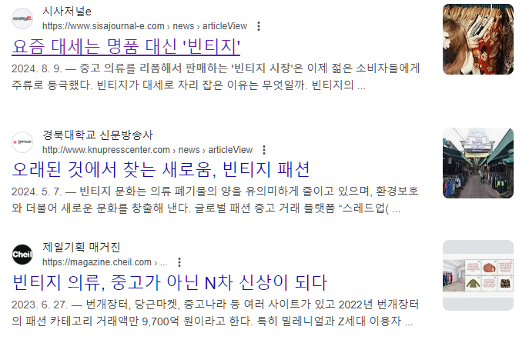
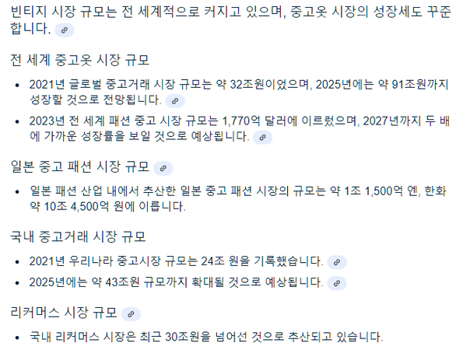

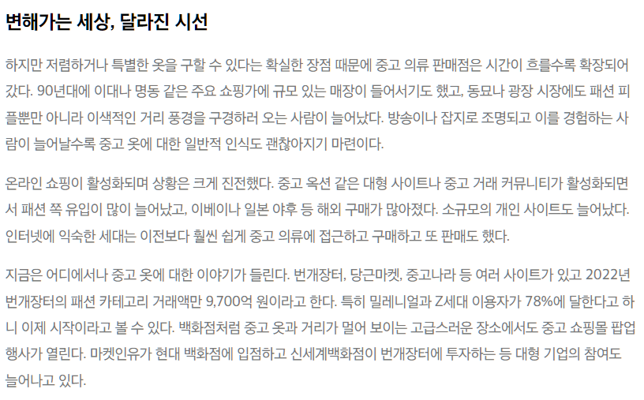
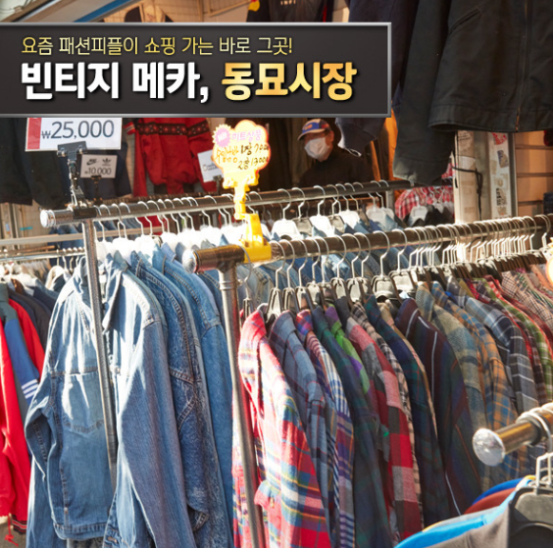
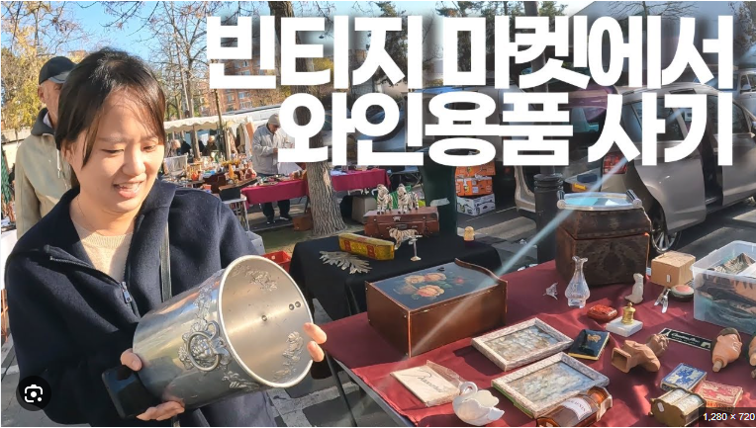
아나바다 - 개인간의 의류경매 플랫폼
새 옷이 예의의 상징으로 과대평가 받던 시절이 지나가고,
중고의류에 대한 편견이 사라지며 [유니크함, 가성비, 환경보호]를 배경으로
빈티지 시장은 작년에 이어 올해도 여전히 각광받고 있습니다.
그 중에서 소비패턴이 “가심비”보다는 “가성비”를 선호하는 추세인
MZ세대와 Z세대를 타겟으로 방문자의 체류기간을 늘리고,
궁극적으로 거래 전환률을 높일 수 있도록
경매라는 재미요소를 더하여 개인간에 의류 경매가 가능한 플랫폼
아나바다를 제작하게 되었습니다.
기획배경
서비스소개
코드컨벤션
유스케이스
아키텍쳐
ERD
트러블슈팅

Slide 3
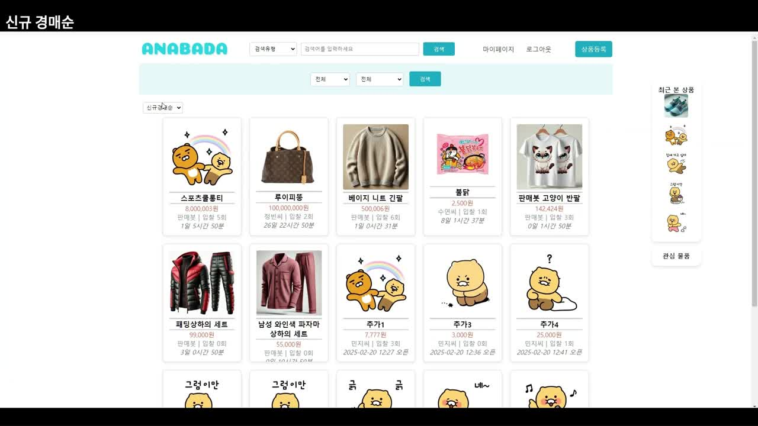
메인페이지 - 강수연
아나바다 - 개인간의 의류경매 플랫폼
기획배경
서비스소개
코드컨벤션
유스케이스
아키텍쳐
ERD
트러블슈팅

Slide 4
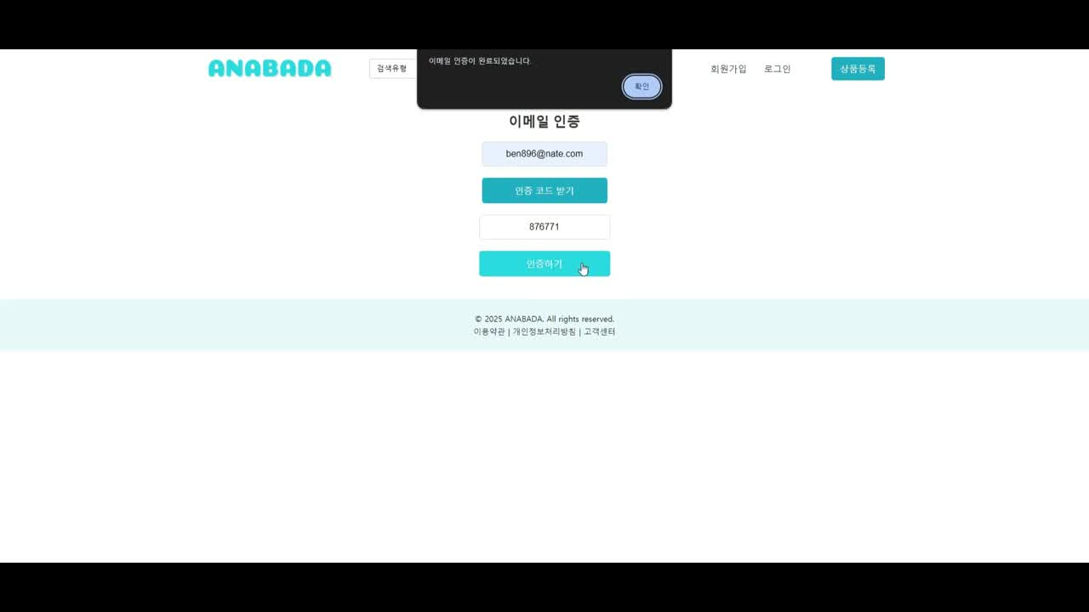
로그인, 회원가입, 회원수정 페이지 - 이동욱
아나바다 - 개인간의 의류경매 플랫폼
기획배경
서비스소개
코드컨벤션
유스케이스
아키텍쳐
ERD
트러블슈팅

Slide 5
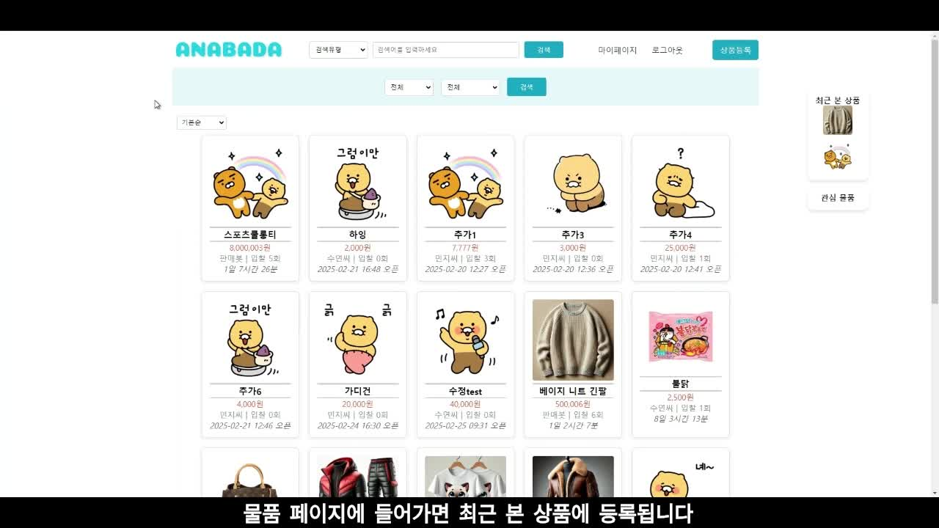
마이페이지, 즐겨찾기, 오늘 본 상품 - 정현의
아나바다 - 개인간의 의류경매 플랫폼
기획배경
서비스소개
코드컨벤션
유스케이스
아키텍쳐
ERD
트러블슈팅

Slide 6
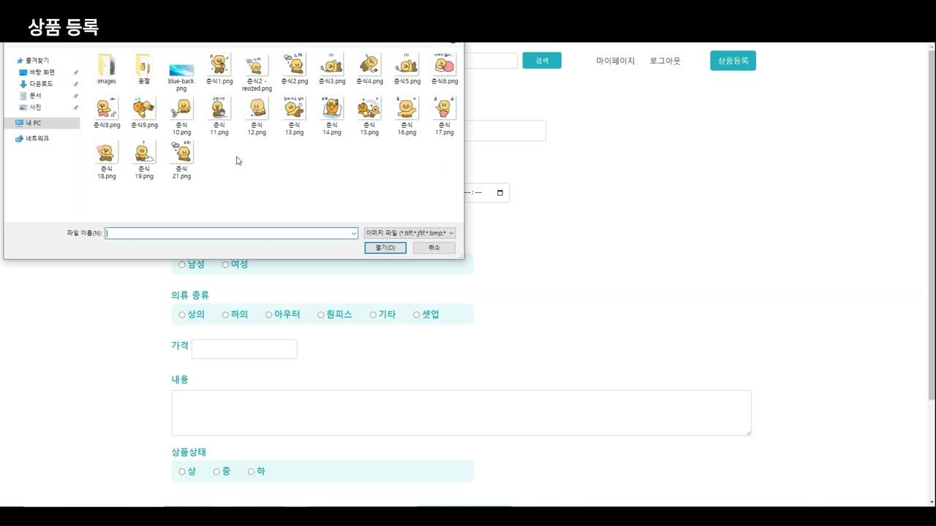
상품등록페이지 - 정민지
아나바다 - 개인간의 의류경매 플랫폼
기획배경
서비스소개
코드컨벤션
유스케이스
아키텍쳐
ERD
트러블슈팅

Slide 7
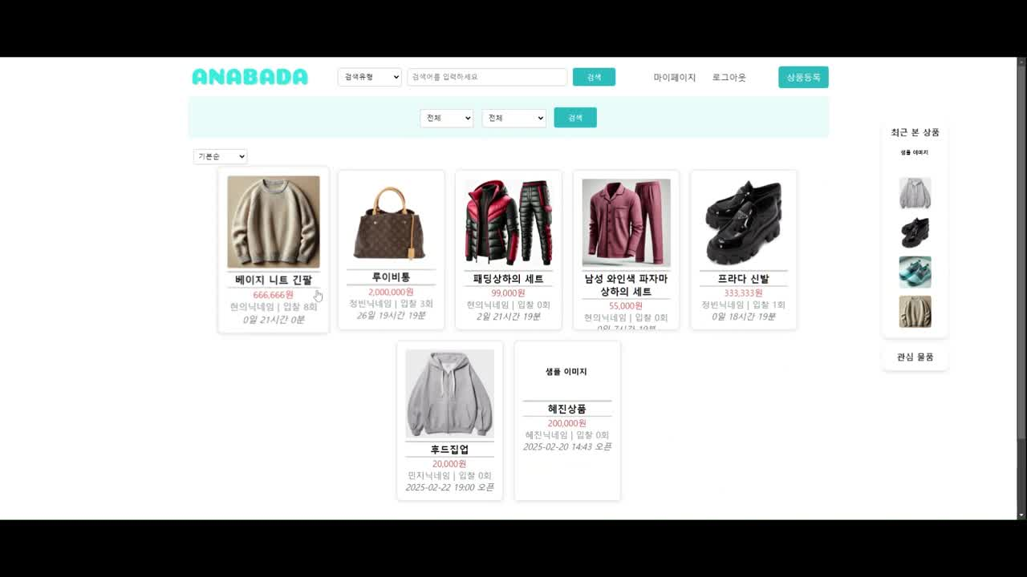
상품상세페이지, 구매 현황 - 한혜진
아나바다 - 개인간의 의류경매 플랫폼
기획배경
서비스소개
코드컨벤션
유스케이스
아키텍쳐
ERD
트러블슈팅

Slide 8
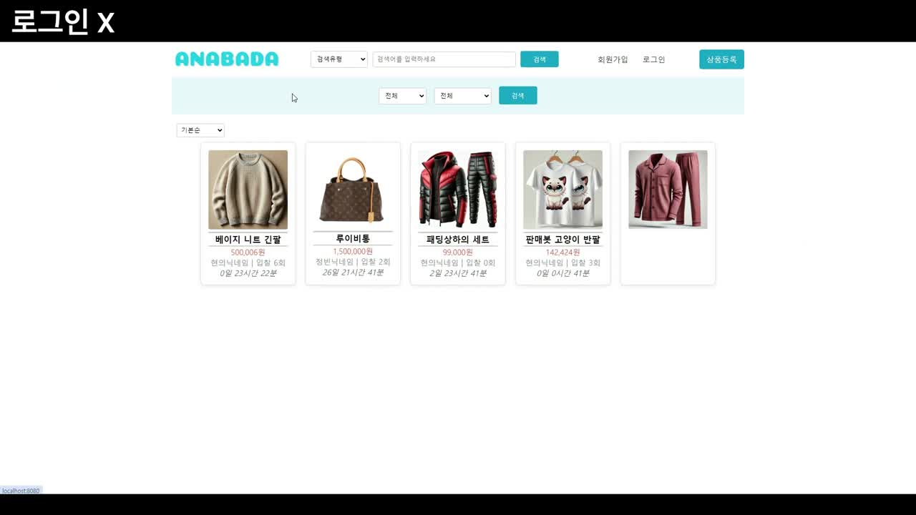
QnA - 김정빈
아나바다 - 개인간의 의류경매 플랫폼
기획배경
서비스소개
코드컨벤션
유스케이스
아키텍쳐
ERD
트러블슈팅

Slide 9
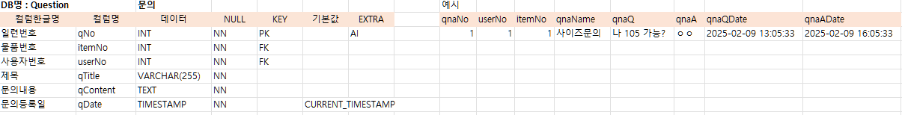
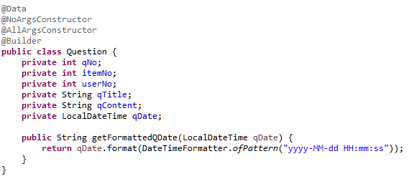
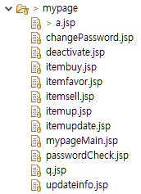
DB 명세서 예시)
아나바다 - 개인간의 의류경매 플랫폼
DB 테이블명과 ENTITY명 통일, 컬럼명은 각 테이블명을 붙여서 생성 -> 변수명 통일
기획배경
서비스소개
코드컨벤션
API 명세서 예시)
유스케이스
jsp 파일 이름 통일, 리다이렉트 페이지 통일
아키텍쳐
ERD
트러블슈팅

Slide 10
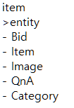
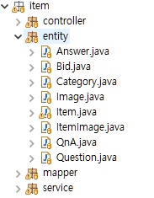
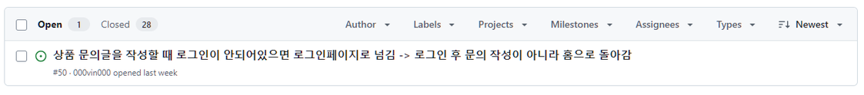
패키지 예시)
아나바다 - 개인간의 의류경매 플랫폼
Item과 Image를 함께 담는 객체 추가 생성
Question과 Answer을 함께 담는 객체 추가 생성
기획배경
서비스소개
패키지별로 entity / service / mapper / controller 구분,
충돌 방지하기 위해 한명이 DB명과 동일하게 엔티티 생성 후 다른 팀원들이 코드 클론 받아서 진행
코드컨벤션
일정 관리 및 협업전략 : 깃허브)
유스케이스
마치기 1시간 전 각자 오늘 한 일, 내일 할 일 회의하여 정리
완료
아키텍쳐
작업중
main 에 Pull request 후, 모든 팀원이 해당기능을 사용해보고 오류 / 에러 사항 이슈에 등록
-> 담당자가 코드수정 후 해결방법을 답글에 달고 클로즈
ERD
트러블슈팅

Slide 11

마이페이지
구매현황
입찰상품 조회
아나바다 - 개인간의 의류경매 플랫폼
판매현황
등록상품 조회
회원가입
로그인
상품수정
상품삭제
유찰
메인화면
정보수정
회원정보수정
회원탈퇴
관심상품
관심상품조회
로그아웃
관심상품삭제
Q
내가 한 문의 + 답변 조회
내가 한 문의 삭제
기획배경
상품명, 닉네임 검색
A
내 상품의 문의 + 답변 조회
상품 카테고리별 검색
내 상품의 문의 답변 등록
서비스소개
오늘본상품조회
메인화면
관심상품바로가기
상품등록
낙찰, 유찰
코드컨벤션
입찰기록조회
상품 상세화면
입찰하기
유스케이스
상품명, 닉네임 검색
관심상품등록
상품 카테고리별 검색
상품 상세화면
오늘본상품조회
아키텍쳐
전체문의조회
문의하기
나의문의조회
ERD
나의 문의 삭제하기
입찰기록조회
나의 문의 작성하기
로그인
전체문의조회
내 상품의 문의 답변하기
트러블슈팅

Slide 12










Model View Controller pattern
아나바다 - 개인간의 의류경매 플랫폼
Request
Response
기획배경
서비스소개
코드컨벤션
Send Data
Request
유스케이스
아키텍쳐
ERD
Response
트러블슈팅

Slide 13
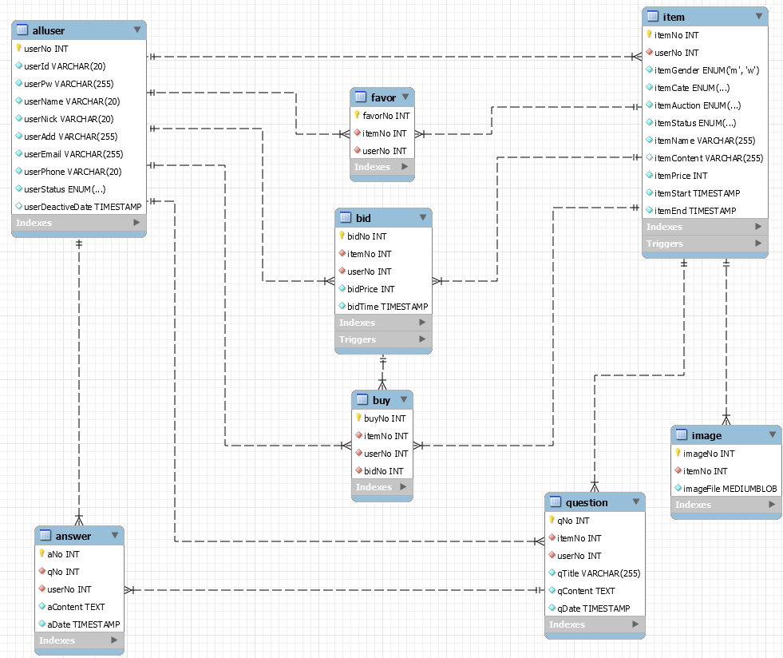
사용자
상품
아나바다 - 개인간의 의류경매 플랫폼
관심상품
입찰
기획배경
서비스소개
코드컨벤션
구매상품
상품이미지
유스케이스
아키텍쳐
문의질문
문의답변
ERD
트러블슈팅

Slide 14

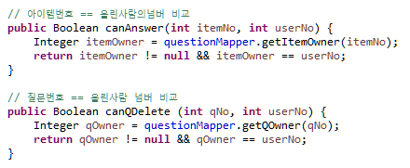
김정빈
정민지
강수연
정현의
한혜진
이동욱
[ISSUE]
아나바다 - 개인간의 의류경매 플랫폼
로그인을 하지 않은사람, 질문을 한 사용자, 상품을 업데이트를 한 사용자가 모두 조회할 수 있는
상품 상세페이지의 QnA 에서 사용자가 구분되어있지 않기 때문에
질문에 답변을 하기, 문의를 삭제하기 기능을 구현할 때 userNo를 구별하지 못 함
아이템 넘버와 유저 넘버를 비교하고, 질문 넘버와 유저 넘버를 비교하는 메서드를 생성.
해당하지 않는 경우는 null 값이 반환 될 수 있도록 boolean -> Boolean 타입으로 변경.
jsp에서 현재 로그인한 세션의 유저와 비교하여 활용함.
[SOLUTION]
기획배경
서비스소개
코드컨벤션
유스케이스
아키텍쳐
canAnswer EX)
답변 내용이 없고, 세션이 있으며 상품을 등록한 사람이 맞다면 c:if 동작 ( 상품 문의 답변하기 등등)
ERD
세션이 있고, 상품을 등록한 사람이 아니면 c:if 동작 ( 상품문의하기, 나의문의 보기 등등)
트러블슈팅

Slide 15
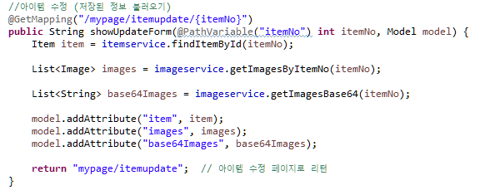
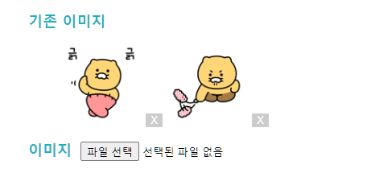
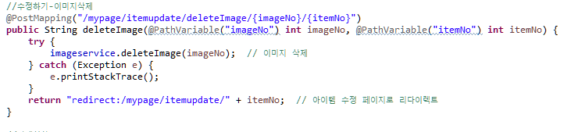
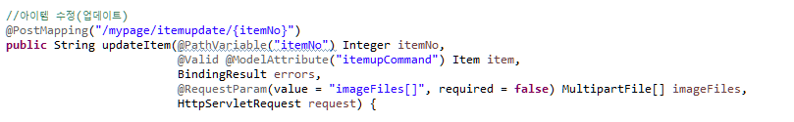
김정빈
정민지
강수연
정현의
한혜진
이동욱
[ISSUE]
아나바다 - 개인간의 의류경매 플랫폼
수정 페이지에서 새로운 이미지를 저장할 때, 기존에 저장된 이미지들이 모두 삭제되고 새로운 이미지로만 교체되는 문제가 발생
[SOLUTION]
기존 이미지 목록 불러오기: 데이터베이스에서 기존에 저장된 이미지들의 목록을 불러옵니다. 이를 통해 현재 저장된 이미지들을 확인할 수 있습니다.
삭제 기능 추가: 각 이미지 옆에 삭제 버튼을 추가하여 사용자가 원하지 않는 이미지를 선택적으로 삭제할 수 있도록 합니다.
새로운 이미지 추가: 사용자가 새로운 이미지를 선택하면, 기존 이미지 목록에 추가되도록 합니다.
업데이트 된 이미지 목록 저장 EX)
기획배경
서비스소개
코드컨벤션
유스케이스
아키텍쳐
ERD
트러블슈팅

Slide 16
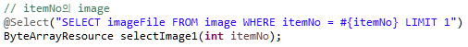
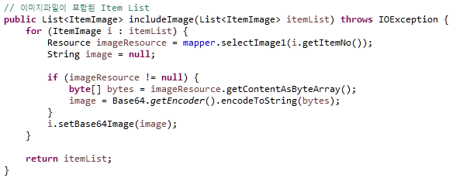
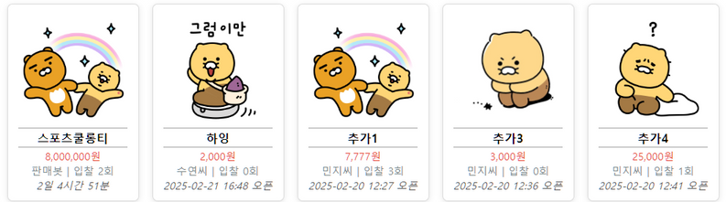
김정빈
정민지
강수연
정현의
한혜진
이동욱
[ISSUE]
아나바다 - 개인간의 의류경매 플랫폼
Spring에서 이미지 파일 받아올 경우, byte[]로 받아올 수 없는 문제
이미지 파일의 크기가 클 경우, OutOfMemoryError 발생 O
특히, 서버에서 여러 클라이언트의 파일을 동시에 처리할 때, 메모리 사용량 급증
byte[]로 직접 변환하는 과정에서 성능 저하 발생 가능성 O
[SOLUTION]
ByteArrayResource로 이미지파일 받은 후 base64 인코딩하여 String 형식으로 저장
이미지 파일 저장 EX)
기획배경
서비스소개
코드컨벤션
유스케이스
아키텍쳐
ERD
트러블슈팅

Slide 17
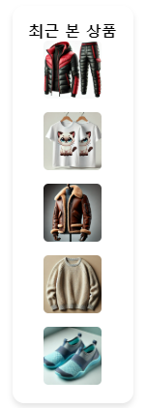
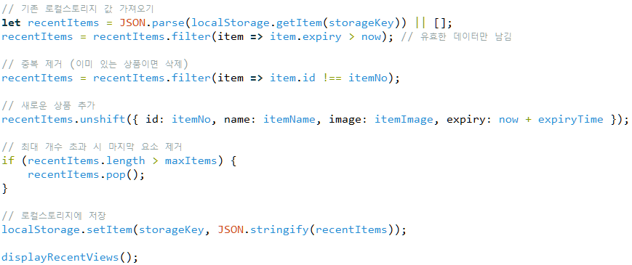
김정빈
정민지
강수연
정현의
한혜진
이동욱
[ISSUE]
아나바다 - 개인간의 의류경매 플랫폼
최근 본 상품 목록 구현 중 발생한 문제 해결 과정에서
이미지가 존재하는 상품의 경우, 쿠키에 정보가 제대로 저장되지 않는 문제가 발생함
[SOLUTION]
1.원인 분석
상품 이미지의 용량이 너무 커서, 쿠키의 저장 한도를 초과했기 때문
2.해결 방법
쿠키보다 더 많은 데이터를 저장할 수 있는 로컬 스토리지를 활용하여 최근 본 상품을 저장하도록 변경
3.테스트 및 검증
상품 페이지로 이동했을 때, 썸네일이 적용된 최근 본 상품이 정상적으로 생성되는지 확인
쿠키와 달리 로컬 스토리지는 기본적으로 만료 기한이 없으므로, 일정 시간이 지나면 자동 삭제되도록 구현
4.재발 방지
로컬 스토리지 역시 용량 제한이 있으므로, 큰 이미지 파일은 리사이징하여 저장하도록 개선
기획배경
서비스소개
로컬 스토리지 EX)
코드컨벤션
유스케이스
아키텍쳐
ERD
트러블슈팅

Slide 18
김정빈
정민지
강수연
정현의
한혜진
이동욱
아나바다 - 개인간의 의류경매 플랫폼
데이터베이스
이벤트 스케줄러 (경매 시작/종료 시간 경과 시, 상품 상태 변경)
1분 단위로 실행되도록 설정했으나, 수초 가량의 오차 발생
STARTS 구문 누락으로 인해, 실행시작 시간이 스케줄러 생성 시점의 시간으로 자동 초기화되었음
스케줄러 쿼리의 STARTS 구문에 00초를 임의로 설정하여, 매분 00초마다 1분 주기를 유지하도록 수정
2. 트리거 (스케줄러로 인해 상품 상태 변경 발생 시, 상품 입찰 여부에 따라 상품 상태 변경)
실행조건을 충족했으나, 무반응
after update 트리거에서 동일 테이블에 insert를 수행하여 재귀호출 무한루프 발생
before update 트리거로 변경하여 재귀호출 문제 해결 & 상태 변경 로직 최적화
- 전: bidding → closed → sold
- 후: bidding → closed 또는 bidding → sold
상품 상세페이지
자바스크립트: 남은 시간 표시 지연 문제
페이지 로드 시 남은 시간이 1초 늦게 표시됨
남은 시간 계산에 필요한 상품 상태 값이 초기화되기 전에 참조됨
setInterval이 실행된 후 첫 번째 호출이 1초 뒤에 수행됨
updateCurrentState()를 async/await로 변환하여 상품 상태 값이 설정된 후 실행되도록 변경
setInterval 실행 전에 inner()를 호출하여 첫 번째 값이 즉시 반영되도록 수정
[ISSUE]
[SOLUTION]
기획배경
[ISSUE]
서비스소개
[SOLUTION]
코드컨벤션
유스케이스
아키텍쳐
[ISSUE]
ERD
[SOLUTION]
트러블슈팅

Slide 19
김정빈
정민지
강수연
정현의
한혜진
이동욱
[ISSUE]
아나바다 - 개인간의 의류경매 플랫폼
`@PostMapping`으로 데이터를 받아 유효성 검사 수행 중 `User` 객체의 `userPhone` 필드에 `@NotBlank` 어노테이션이 적용되어 있었음
- 유효성 검사 시작 시점에서 바로 `hasErrors`가 발생했으나, 디버깅 방법을 몰라 문제 원인을 파악하지 못함
- `println`으로 값 확인 → 값은 정상적으로 들어오는 것처럼 보여 매퍼 문제로 오판 → 매퍼 코드 점검 및 수정 작업 반복
- 입력값이 제대로 들어오는지 확인하기 위해 콘솔 출력(`println`) 추가.
- 로깅 레벨을 낮춰 디버깅 시도 → 무한삽질
[SOLUTION]
# 해결 과정
1. 강사님의 지도로 체계적인 디버깅 접근법 학습
2. 오류 찾기의 기본: 가장 낮은 단계부터 확인
- DB에 데이터가 들어가지 않으므로, 매퍼부터 JUnit으로 테스트
- 매퍼가 정상 작동함을 확인 → 컨트롤러의 유효성 검사 부분에 문제가 있음을 예상
3. 디버깅 툴 활용
- 컨트롤러 코드를 단계별로 실행
- 유효성 검사 시작 직후 `hasErrors`로 넘어가는 것을 확인
4. `User` 객체 검사
- `userPhone` 필드에 `@NotBlank` 어노테이션이 잘못 적용된 것을 발견
- 이로 인해 유효성 검사 시작 시점에서 오류가 발생하고 정보가 DB에 들어가지 못했음을 확인
# 결과 및 교훈
- 체계적인 디버깅 방법의 중요성 인식
- 문제 해결 접근법 습득:
1. 가장 기본적인 단계부터 확인
2. 테스트 코드는 귀찮아도 작성
3. 테스트 도구(JUnit) 적극 활용
4. 디버깅 툴을 이용한 단계별 코드 실행
- 내가 무슨 코드를 짜고 있나 상기하면서 만들것
기획배경
서비스소개
코드컨벤션
유스케이스
아키텍쳐
ERD
트러블슈팅

Slide 20
감사합니다 !
프로젝트 깃허브 링크
https://github.com/000vin000/anabada
강수연
김정빈
이동욱
정민지
정현의
한혜진
https://github.com/tndus1026
https://github.com/000vin000
https://github.com/uk2ya
https://github.com/mingmingDD
https://github.com/RI4RU
https://github.com/hj-rxl

